Slide 1
Le responsable de la formation professionnelle

Slide 2
Vue d’ensemble

Slide 3
Les catégories de responsables de la formation professionnelle
Responsables de la formation professionnelle | Qualification complémentaire en pédagogie professionnelle | §
Formateurs/trices en entreprise | 100 heures de formation ou 40 heures de cours | LFPr art. 45-48 OFPr art. 40-54
Autres formateurs/trices dans les CIE et les écoles de métiers | 600 heures de formation pour une activité principale 300 heures de formation pour une activité accessoire
Enseignant-e-s de la formation professionnelle initiale et de la maturité professionnelle | Enseignement des branches professionnelles: 1800 ou 300 heures de formation Enseignement de la culture générale ou des branches qui exigent des études universitaires: autorisation d’enseigner au gymnase: 300 h de formation études de degré tertiaire A ou B, sans diplôme d’enseignant: 1800 h de formation autorisation d’enseigner à l’école obligatoire: 1500 ou 300 heures de formation
Enseignant-e-s des écoles supérieures | 1800 ou 300 heures de formation | O DFE ES art. 12
Expert-e-s aux examens | Savoir-faire pédagogique, méthodologique et didactique adéquat | LFPr art. 47 OFPr art. 50

Slide 4
Les formateurs/trices actifs dans les entreprises formatrices et dans les cours interentreprises

Slide 5
La formation des formateurs/trices en entreprise
OFPr art. 44
Certificat fédéral
de capacité
ou qualification
équivalente
Deux ans d’expérience
professionnelle dans le domaine de la formation
Formation à la pédagogie professionnelle (100 heures de formation)
ou 40 heures de cours

Slide 6
La formation des formateurs/trices en entreprise
Certificat fédéral
de capacité ou
qualification équivalente
Au moins deux ans
d’expérience professionnelle
Cours de 40 heures pour formateurs/trices en entreprise avec
attestation cantonale
Attestation cantonale reconnue par la Confédération
ou
Formation de 100 heures pour
formateurs/trices en entreprise avec
diplôme reconnu par la Confédération
Diplôme reconnu par la Confédération

Slide 7
La formation des formateurs/trices en entreprise
CFC
2 ans
d'expé-rience profession-nelle
Attestation
Autorisation de former
40 heures de
formation
(intercantonale / reconnue par la Confédération)
Procédure
de qualification
Diplôme
100
heures de formation
à la pédagogie
professionnelle
(reconnu par la Confédération)

Slide 8
La formation des formateurs/trices en entreprise
Objectifs de formation
Objectif de formation 1 : Rapport avec les personnes en formation
Objectif de formation 2 : Planification et mise on oeuvre de la formation
Objectif de formation 3 : Prise en compte des aptitudes individuelles
Objectif de formation 4 : Contexte de la formation professionnelle
Définitions
Cours de 40 heures pour formateurs/trices en entreprise avec attestation cantonale
Formation de 100 heures pour formateurs/trices en entreprise
avec diplôme reconnu par la Confédération

Slide 9
Le plan d’études cantonal – cours de 40 heures
Plans d'études cadres
SEFRI
Plan d'études
CSFP
Programme de formation
Objectifs de formation
Contenus
Standards
Objectifs de formation
Contenus
Standards
selon la LFPr, le PEC,
la QualiCarte et
le manuel
Mise en oeuvre
dans les cantons
Forme, organisation,
méthodes, dureé
SEFRI
CSFP
Cantons

Slide 10
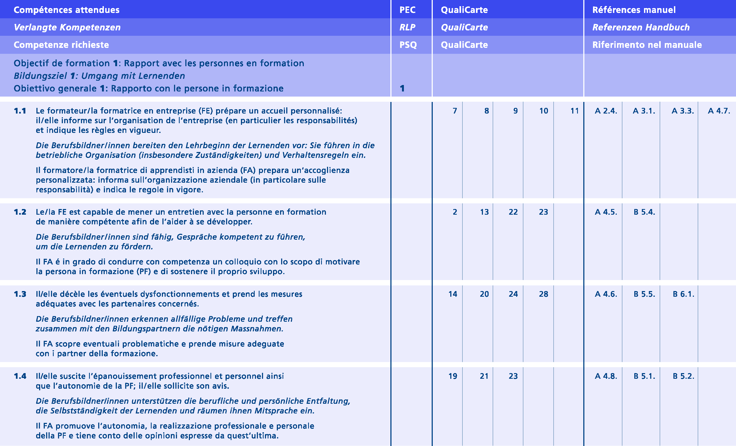
Le plan d’étude cantonal: compétences attendues
Formation des formateurs et formatrices en entreprise (1/4)

Slide 11
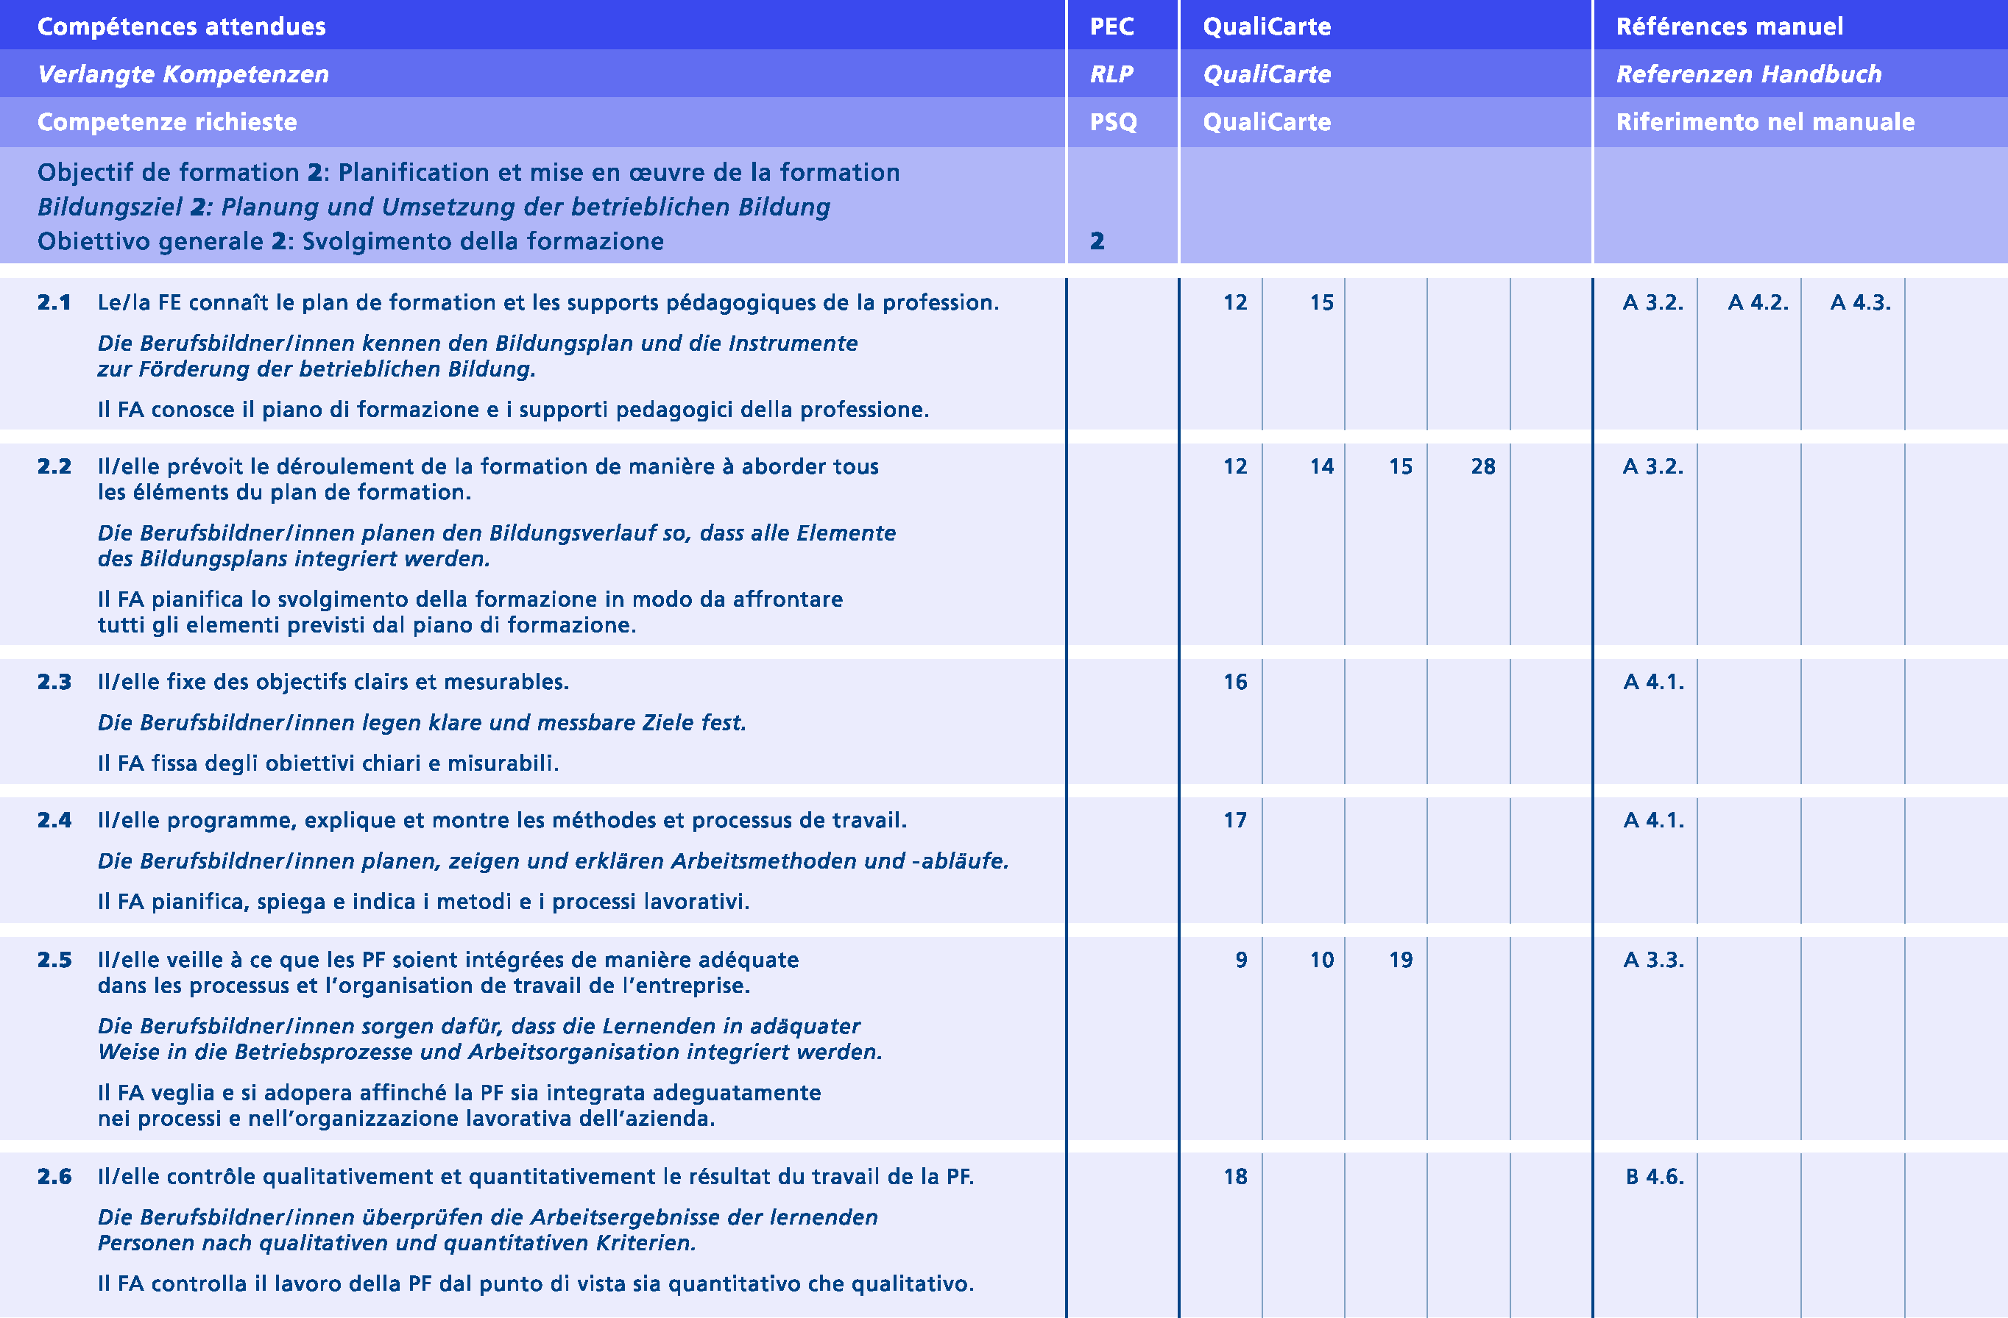
Le plan d’étude cantonal: compétences attendues
Formation des formateurs et formatrices en entreprise (2/4)

Slide 12
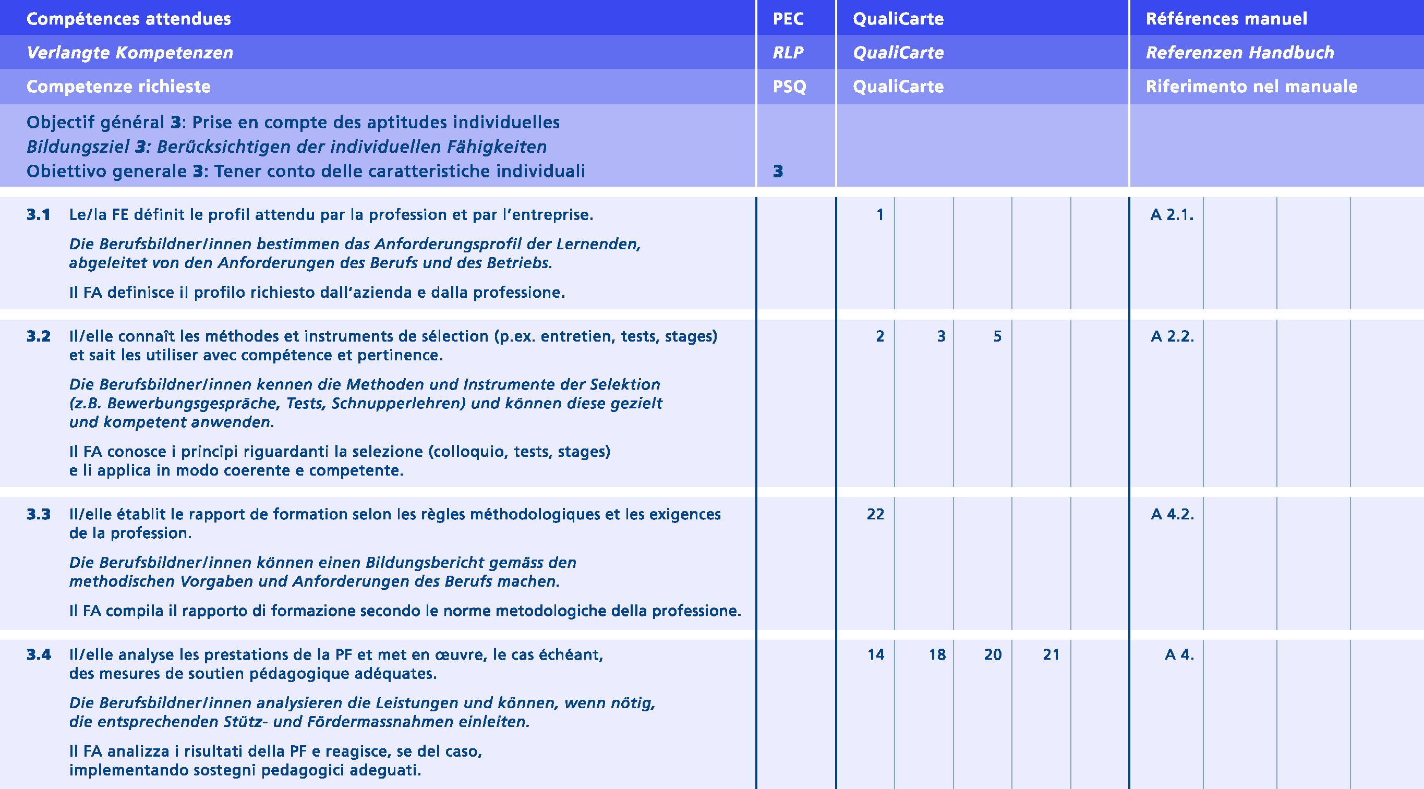
Le plan d’étude cantonal: compétences attendues
Formation des formateurs et formatrices en entreprise (3/4)

Slide 13
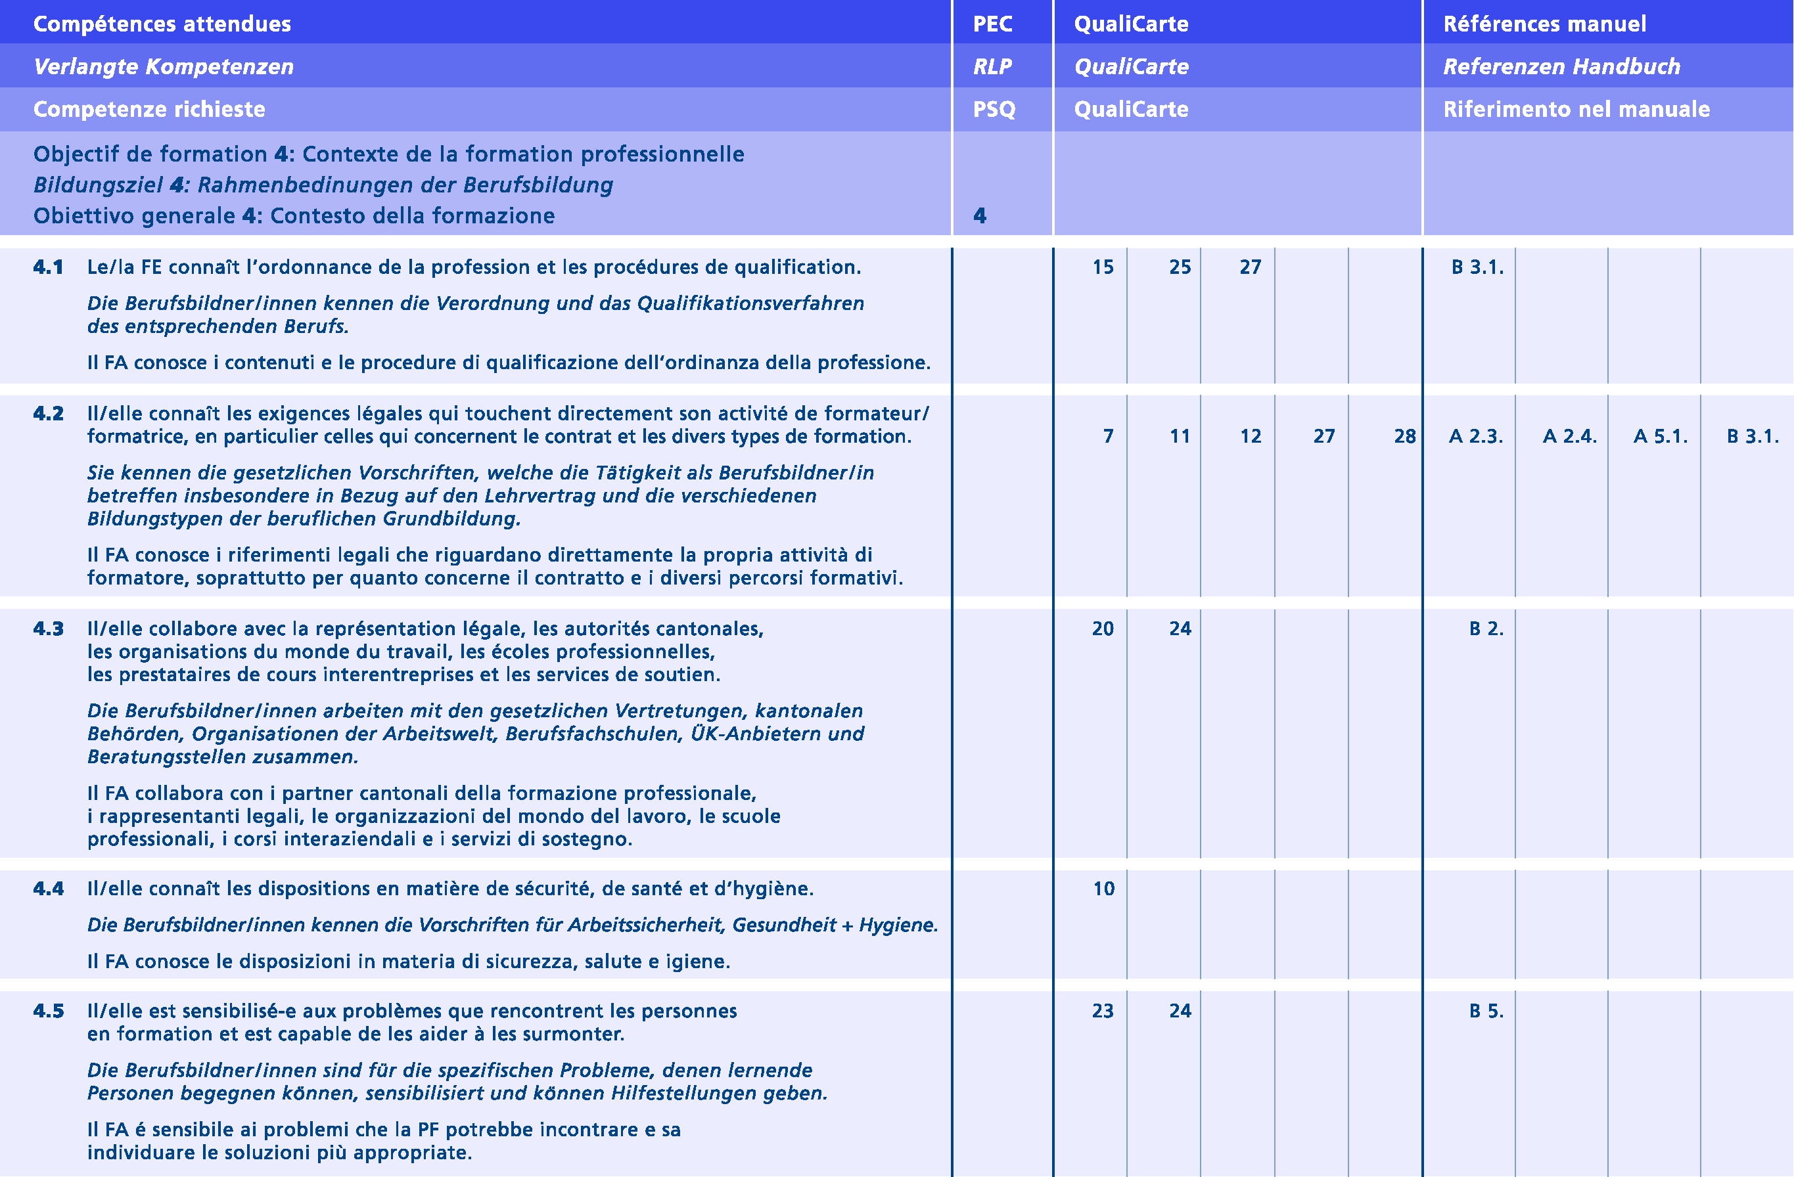
Le plan d’étude cantonal: compétences attendues
Formation des formateurs et formatrices en entreprise (4/4)

Slide 14
Les formateurs et formatrices dans les cours interentreprises et dans les écoles de métiers
Art. 45 OFPr
Activité principale
Diplôme de la formation professionnelle supérieure
Deux ans d’expérience professionnelle
Formation à la pédagogie
Professionnelle de 600 heures
Activité accessoire
Diplôme de la formation professionnelle supérieure
Deux ans d’expérience
professionnelle
Formation à la pédagogie
professionnelle de 300 heures

Slide 15
Les enseignants des écoles professionnelles

Slide 16
Les enseignants chargés des connaissances professionnelles – activité principale
Exigences
professionnelles
Exigences méthodologiques et didactiques
Etudes
Enseignement
Formation professionnelle du degré tertiaire
Maturité professionnelle
Expérience professionnelle
Expérience pédagogique Modules méthodologiques et didactiques
Formation en pédagogie professionnelle
(1800 heures)
Ecoles professionnelles de tous les domaines
Examen professionnelle
Examen prfessionnelle supérieur
Diplôme d‘une école supérieure (ES)
Diplôme d‘une haute école (HES / Université / EPF)
Expérience pédagogique

Slide 17
Les enseignants chargés des connaissances professionnelles – activité accessoire
Exigences
professionnelles
Exigences méthodologiques et didactiques
Etudes
Enseignement
Formation professionnelle du degré tertiaire
Expérience professionnelle
Expérience pédagogique Modules méthodologiques et didactiques
Formation en pédagogie professionnelle
(300 heures)
Ecoles professionnelles de tous les domaines
Examen professionnelle
Examen prfessionnelle supérieur
Diplôme d‘une école supérieure (ES)
Diplôme d‘une haute école (HES / Université / EPF)
Expérience pédagogique

Slide 18
Les enseignants chargés de la branche ICA – activité principale
Formation commerciale initiale
Exigences
professionnelles
Exigences méthodologiques et didactiques
Etudes
Enseignement
Formation professionnelle du degré tertiaire
Maturité professionnelle
Expérience professionnelle
Expérience pédagogique Modules méthodologiques et didactiques
Formation en pédagogie professionnelle
(1800 heures)
Ecoles professionnelles commerciales
Ecoles de commerce
Examen professionnelle
Examen prfessionnelle supérieur
Diplôme d‘une école supérieure (ES)
Diplôme d‘une haute école (HES / Université / EPF)
Expérience pédagogique

Slide 19
Les enseignants chargés de la branche ICA – activité accessoire
Formation commerciale initiale
Exigences
professionnelles
Exigences méthodologiques et didactiques
Etudes
Enseignement
Formation professionnelle du degré tertiaire
Expérience professionnelle
Expérience pédagogique Modules méthodologiques et didactiques
Formation en pédagogie professionnelle
(300 heures)
Ecoles professionnelles commerciales
Ecoles de commerce
Examen professionnelle
Examen prfessionnelle supérieur
Diplôme d‘une école supérieure (ES)
Diplôme d‘une haute école (HES / Université / EPF)
Expérience pédagogique

Slide 20
Les enseignants chargés de la culture générale – activité principale ou accessoire
Exigences
professionnelles
Exigences méthodologiques et didactiques
Etudes
Enseignement
Autorisation d‘enseigner
Expérience professionnelle
Expérience pédagogique Modules méthodologiques et didactiques
Formation en pédagogie professionnelle
(1800 heures)
Ecoles professionnelles de tous les domaines
Université
Expérience pédagogique

Slide 21
Les enseignants chargés de la branche E&S – activité principale ou accessoire
Formation commerciale initiale
Exigences
professionnelles
Exigences méthodologiques et didactiques
Etudes
Enseignement
Diplôme d‘une haute école en économie ou en droit et une formation supplémentaire dans un autre domaine
Ecoles professionnelles commerciales
Ecoles de commerce
Lehrbefähigung für die obligatorische Schule
Expérience professionnelle
Expérience pédagogique Modules méthodologiques et didactiques
Formation en pédagogie professionnelle
(1800 heures)
Expérience pédagogique

Slide 22
Les enseignants chargés de branches de la maturité professionnelle
Exigences
professionnelles
Exigences méthodologiques et didactiques
Etudes
Enseignement
Diplôme universitaire, d‘une haute école ou d‘une haute école spécialisée
Experience en entreprise
Expérience pédagogique Modules méthodologiques et didactiques
Formation en pédagogie professionnelle
(1800 heures)
Avec autorisation d‘enseigner au gymnase
(300 heures de formation)
Enseignement dans les écoles professionnelles de tous les domaines (commerce, santé, social, art, agriculture, industrie, et artisanat)
Enseignement dans les écoles de maturité professionnelles

Slide 23
Les enseignants chargés du sport dans la formation professionnelle initiale
Exigences
professionnelles
Exigences méthodologiques et didactiques
Etudes
Enseignement
Diplôme d‘une haute école
Experience en entreprise
d’au moins six mois
Expérience pédagogique Modules méthodologiques et didactiques
Formation en pédagogie professionnelle
(1800 heures)
Avec autorisation d‘enseigner à l‘école obligatoire
(300 heures de formation)
Ecoles professionnelles
Etre autorisé à enseigne à l‘école obligatoire
Expérience pédagogique

Slide 24
Les enseignants des écoles supérieures

Slide 25
Les enseignants actifs dans les écoles supérieures – activité principale
Exigences
professionnelles
Exigences méthodologiques et didactiques
Etudes
Enseignement
Ecoles supérieures
Diplôme d‘une école supérieure
Maturité professionnelle
Expérience en entreprise
Expérience pédagogique Modules méthodologiques et didactiques
Formation en pédagogie professionnelle
(1800 heures)
Höhere Fachschulen
ou une qualification équivalente
Ecoles préparant
à la maturité professionnelle
Expérience pédagogique

Slide 26
Les enseignants actifs dans les écoles supérieures – activité accessoire
Fachliche Voraussetzungen
Lehrberufliche
Voraussetzungen
Studium
Unterricht
Diplôme d‘une école supérieure
Expérience en entreprise
Expérience pédagogique Modules méthodologiques et didactiques
Formation en pédagogie professionnelle
(300 heures)
Ecoles supérieures
ou une qualification équivalente

